Slide 1

性测试系列培训二-理论和实战讲解
一、需求调研
二、方案设计
三、脚本开发和优化
四、执行场景
五、性能调优
六、报告编写
七、总结

Slide 2
需求调研-调研流程
提出测试
工作注意事项：
1. 从需求方获取需求（并发数、响应时间、通过 率、TPS、硬件配置要求等）。
2.查看需求是否有歧义，及不合理的地方，有问题和需求方进行沟通修改。
3.进行正式需求评审，有问题修改，没有问题。
4.确定后，发出邮件给项目组的参与人员。
评审需求思考点：
1.性能指标是否是根据客户实际情况得出。
2.性能指标是否描述得清晰，是否方便能很 好展开测试工作。
3.测试的功能点是否进行了技术评估，和需求要求的是否一致。
4.背景数据数据是否写入需求中。
获取需求
修改
需求有无问题
是
否
修改
正式评审
需求有无问题
是
否
结束

Slide 3
需求调研-实战
原始需求
评审需要考虑的问题：
1、测试点选取是否合理
2、各项基础参数是否经过调研
3、各项基础参数是否符合测试中心标准要求
Notes:
发生频率非常高的（如邮箱：登录、收发邮件等业务）
关键程序非常高的（认为绝对不能出现问题的，如登录）
资源占用非常严重的（引起I/O非常大的，如查询或提交时，检索出大量的数据记录或需要向多个表存取数据等，上传、下载）
去掉重复或者已经测试过的（如旧版本、子系统已经测试过的）
调研后抽取各项参数信息：
.根据业务分布图确定关键业务（即测试点）
.推算3年的业务数据量
.确定系统目标运行硬件配置、应用环境、网络环境、数据库规模等
.在线数：取系统最高同时使用人数
.并发数：在线数据的10%~100%不等（一般取在线数的10%~30%）
.混合场景并发数的基数取 在线数的10%（范围 10%~30%）；
.混合场景中的每个测试点的并发数比例分配根据业务实际情况分析确定，并且≦单场景中对应测试点的并发数

Slide 4
方案设计-方案编写
方案编写流程
注意要点
1.从SVN获取最新模板。
2.按照模板编写完成后，邮件发出给测试项目负责人及性能专家进行评审。
方案编写
方案编写出现问题
1.书写不规范。
2.语句不通顺，意思有 歧义 。
3.环境、用例等内容符合需求。
4. 接口方案缺少集合点场景测试（完整性能覆盖如下图所示）。
邮件发出
修改
评审
不通过
通过
主业务设置集合点
非主业务不设集合点
脚本开发
混合场景

Slide 5
脚本开发-脚本编写
脚本开发流程
注意要点
1.和开发沟通，了解测试功能点所使用的通讯协议。
2.脚本开发过程中遇到问题，可以看书、百度 、
谷歌、和有性能测试经验的同事讨论。
3、开发和优化脚本（关联、参数化、检查点、思考时间、集合点等）
4、将脚本优化成用例所需的场景，并进行服务器资源监控设置。
了解协议
录制脚本
关联
优化脚本
检测点
Soap协议接口脚本开发参考网址
http://blog.csdn.net/zljjava/article/details/8401351
http://www.blogjava.net/qileilove/archive/2012/08/
27/386329.html
参数化
调试
场景执行

Slide 6


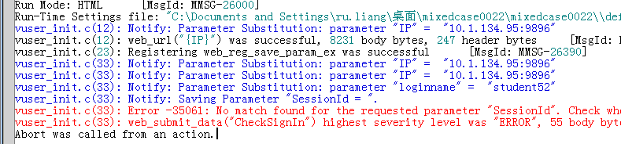
实战1、脚本错误
脚本错误，脚本运行一段时间，或者是不小心吴删除文件后导致。可以用如下方法检验通常报如下错误。
解决办法：重新建立一个空的脚本，把原先的代码复制过来，保存后就可以了。当完成这个操作后再次点击编译按钮就会编译通过。
实战2 、配置错误：
每次调优，开发会对程序进行修改。而修改的同时，部署会有些改变，有时开发没有及时告知，我们会按旧的方式部署新的安装包，导致这类错误的发生。例如下图的错误。
解决办法：询问开发，部署新的版本是否和部署旧的版本的区别，补上漏掉的安装步骤。

Slide 7
实战3、业务错误：
每个业务对测试数据的要求不同，比如说取款，取款就需要存折中有钱，操作的柜员钱箱中也要有钱，才能完成取款业务。如果取款的钱不够会报如下错误。
解决办法：充分了解一个业务在测试前需求在什么条件下才能完成业务，准备好相应的测试数据。在测试中，遇到这类问题，但又不知道问题出在哪，和开发沟通，开发会告诉你还需要什么条件才能完成业务。
实战4、功能错误：
开发进行调优，有些功能模块可能出现了问题，导致脚本调试过程中没有正确返回http状态值，曾经出现过多次返回404错误
解决办法：查看脚本是否设置出错或查看功能上是否能正常业务操作。
其他容易出现的优化问题
1、脚本调试不提示错误或参数找不到，查看功能页面无记录，首先检测数据库是否有记录；
若数据库无记录，则表明传递参数多了或少了字符，特别是多了空格，将导致此问题；
若数据库有记录，则表明此记录不属于所测试实训的范畴，还是检测参数问题；
2、发生object move to 登录首页的话 ，首先检查虚拟用户是否存在被踢下线的可能，查看虚拟用户是否设置错误，或是否脚本中强制转换了。
3、提示参数长度不足时，一般检测参数左右边界是否合适。

Slide 8
执行场景-问题排查流程
场景运行
注意
1.设置问题包括硬件配置问题脚本设置问题、Loadrunner设置问题等。
2.日志查看不仅仅包括Loadrunner日志，还包括tomcat及数据库日志。
3.在排错时请开发同事帮助，可以尽快排除问题。
发现问题
查看日志
设置问题
是
设置排错
否
功能业务问题
是
功能问题
是
功能修复
否
否
性能调优
业务设置

Slide 9
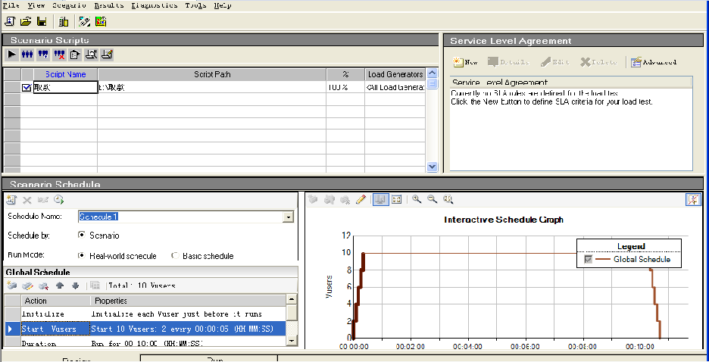
执行场景-场景设置
设置要点
1.设置并发数。
2.设置集合点策略。
3.设置持续时间。
4.设置监控服务器资源。
5.设置负载机(负载机资源不足)。
6、设置超时。

Slide 10
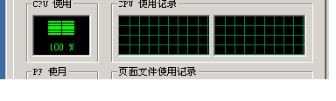
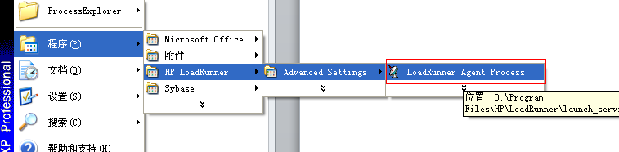
执行场景-实战
一、负载机硬件资源不足。
出现的症状一般是这样，负载机加载了一部分虚拟用户后，后续再加载的虚拟用户就出现掉线情况。停止场景，重新运行，并打开任务管理器查看负载机资源消耗情况，出现的情况如下图。
解决办法：协调换一台CPU更好的机器作为负载机，或者进行负载机添加。找安装Loadrunner的同事帮忙，让同事打开Loadrunner的Agent Process ,然后在场景中添加同事的负载机。

Slide 11
执行场景-实战
二、服务器硬件资源不足。
出现的症状和负载机的情况类似，加载了部分或者全部虚拟用户后，就掉线。查找原因，发现服务器的CPU在进行处理请求的过程中，出现了瓶颈。查看CPU使用情况，如下图。
在进行程序优化后还是CPU的使用率为100%，就证明需求定制的硬件配置过低。
解决方法：让网络部更换一台CPU更好的机器作为服务器，如果是虚拟机作为服务器，那就让负责这块的同事增加CPU核心数。在测试接口时，CPU的核心数从2核增加到4核，解决了这个问题。

Slide 12
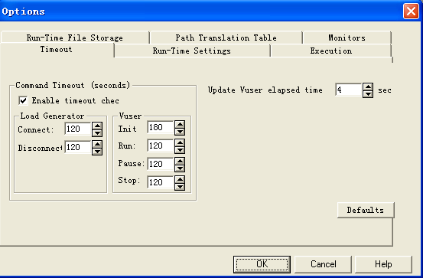
执行场景-实战
三、Loadrunner 连接断开机制。
出现的症状为，刚开始都不会掉线，但是过了一段时间就掉线。用SoapUI进行功能测试，发现处理请求没问题。出现这种情况，很可能就是Loadrunner 自动断开机制的问题。设置的路径和地方如下图。
解决方法：设置断开时间远大于场景运行时间。

Slide 13
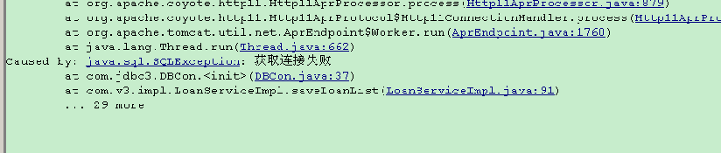
执行场景-实战
四、连接数不足。
在运行场景的时候，场景能够很好的跑完，但会掉一部分的虚拟用户，多次运行都是如此。从日志反馈的情况看，是数据库或者tomcat连接数不足造成的。
解决办法：和开发沟通，增大数据库连接数进行再进行测试，如果还是不行再增加tomcat连接数据库的连接数进行测试。因为有可能是tomcat连接数单方面造成的原因，也可能是数据库连接数单方面造成的，也可能是tomcat和数据库连接数两方面原因造成的。
五、网络问题。
能够很好的跑完场景，偶尔会掉几个虚拟用户。有可能是网络问题导致的，公司的网络是很多同事都在用。
解决办法：多跑几次，或者在中午休息时运行场景，也可以选择晚上下班后跑场景，第二天过来看结果。

Slide 14
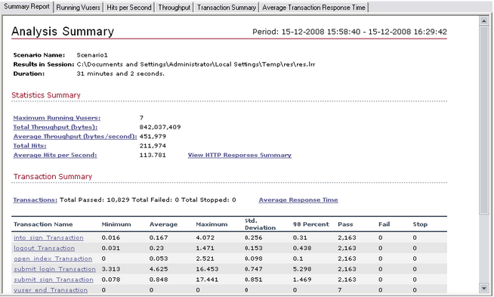
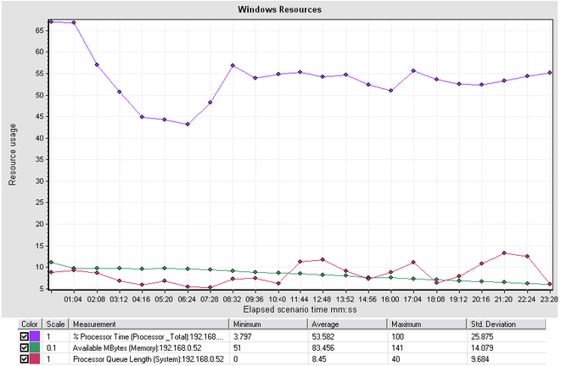
执行场景-报告查看
概要报告
概要查看参数
Average 平均响应
90 Percent 90%事务响应时
Pass 事务通过
Fail 事务失败数
通过率=Pass/(Pass+Fail)*100%
下一页
服务器资源
资源监控查看指标
Available Mbytes 剩余内存 < 80%
% Processor Time CPU使用率 <85%

Slide 15
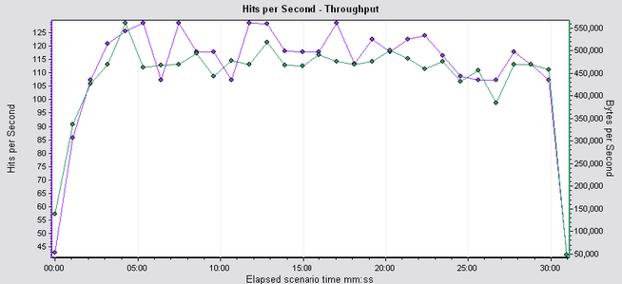
执行场景-报告查看
点击率-吞吐量合并图
说明：
点击查看点击率和吞吐率图，查看吞吐量是否随着点击率的变化而变化。
小结：
概要查看平均响应时间通过率都在需求范围内，服务器消耗资源在正常范围内，点击率-吞吐量合并图突出量是否随点击率而变化。

Slide 16
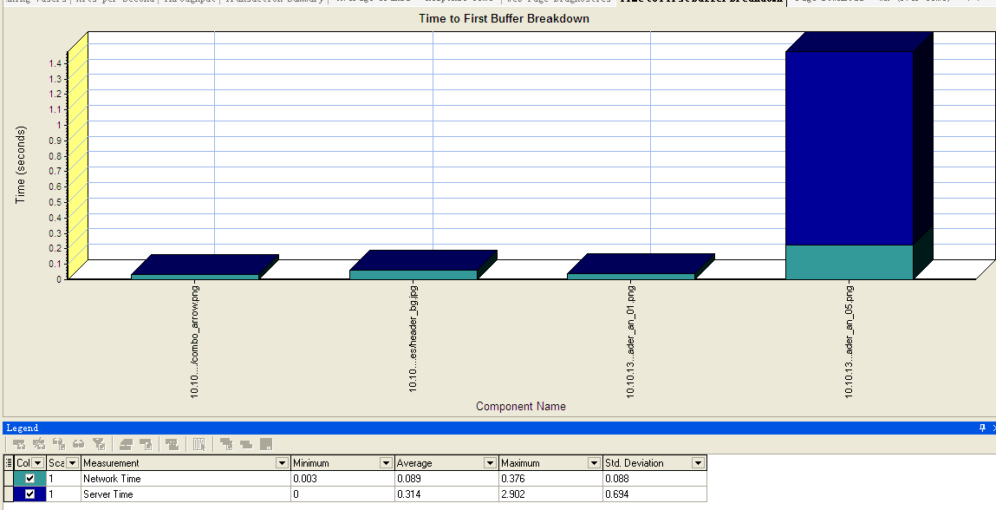
执行场景-报告查看
网页细分图
说明：
网页细分图有8种，主要以下4个
页面分解总图（Web Page Diagnostics）
页面组件细分图（Page Component Breakdown）
页面下载时间细分图（page Download Time Breakdown）
第一次缓冲时间细分图（Time to First Buffer Breakdown）
小结：
DNS解析时间、连接时间、第一次缓冲时间、SSL握手时间、接收时间、FTP验证时间、客户端时间和错误时间的组成，确定由网络错误引起，还是服务器错误引起的。

Slide 17
调优-调优流程
调优流程
注意事项
1.在调优运行场景过程中注意观察CPU、硬盘、内存及服务器资源的情况，出现的问题及时记录。
2.日志查看，有些模块开发并没有打印输出日志，一定要要求开发编写程序输出日志，否则很容易陷入不知问题出在哪里的情况。查看日志包括Loadrunner日志、系统日志和数据库日志。
3. 要和开发同事进行良好的沟通，把观察到的情况告知开发，并把Loadrunner服务器返回的错误信息及系统报错（截图）发给开发。
达标
测试
结束
不达标
调优
分析
定位

Slide 18
调优-实战
未调优前测试
测试存款接口，60并发持续负载600秒，平均响应时间5.24秒，事务通过率为0.7% (需求：响应时间5s内，通过率95%)。
测试出结果后，就对tomcat 的日志、Loadrunner 性能报告及数据库日志进行分析，然后定位出是数据库表空间不足的原因，而后增大数据库表空间进行测试。
第一次调优测试
对数据库增大表空间。存款业务，在60个并发，负载场景时间长度为600秒，测试后得出的性能结果，响应时间为5.93秒，通过率为4.2% 。
测试出结果后，就对tomcat 的日志、Loadrunner 性能报告进行分析，然后定位出是连接程序编写不合理，然后进行连接程序优化。

Slide 19
调优-实战
第二次调优测试
需求做了相应的改动，并发数从60下降到30，开发对请求次数进行优化。存款业务，在30个并发，负载场景时间长度为600秒，测试后得出响应时间是0.905秒，通过率为39.7% 。
测试出结果后，就对tomcat 的日志、Loadrunner 性能报告，然后定位出是数据库内存不足及连接数不够，然后进行内存加大及连接数增大的优化。
第三次调优测试
需求做了相应的改动，并发数从30下降到20，开发增大了数据库内存和连接数。存款业务，在20个并发，负载场景时间长度为600秒，测试后得出响应时间是5.479s，通过率为55.9%
测试出结果后，就对tomcat 的日志、Loadrunner 性能报告，定位出是链接池设置参数出现问题，然后进行链接池数据库设置和程序链接池的优化。

Slide 20
调优-实战
第四次调优测试
开发进行了链接池参数设置和链接池程序的优化，存款业务，在20个并发，负载场景时间长度为600秒，响应时间为5.103 秒，通过率100%。
虽然通过率已经达到100%，响应时间也相当接近需求的性能指标。但10分钟只处理了251个业务，仍然是很少的。经过查看tomcat日志和性能报告，分析出是算法过于复杂，因此对算法进行优化。
第五次调优测试
开发进行了算法优化，存款业务，在20个并发，负载场景时间长度为600秒，响应时间为响应时间是0.446秒，通过率100%。
算法优化，处理能力成倍提升，10分钟处理的事务由之前的几百个上升到近万业务，至此存款接口调优工作结束。

Slide 21
报告编写-编写流程
方案编写
注意要点
1.从SVN获取最新模板。
2.按照模板编写完成后，邮件发出给测试项目负责人及性能专家进行评审。
邮件发出
修改
编写报告出现问题
1.错别字、排版不合理、意思歧义。
2.编码错误、需求前后不一致。
3.性能专用语不理解或了解偏差不到位。
评审
不通过
通过
脚本开发

Slide 22
总结
1.性能测试流程和功能测试流程基本一致。
2.进行场景设计要包括主要业务集合点和
非集合点测试及混合场景。
3.遇到问题想起解决问题流程。
4.调优要做到仔细观察、保留日志、良好
沟通。

Slide 23

THANK YOU !

